Slide 1
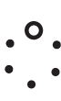
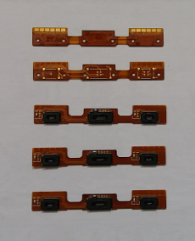
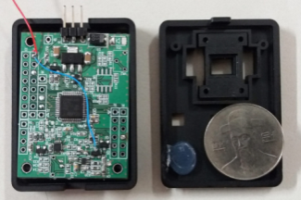
SENSORTOPIA ITEM
* RAIN SENSOR (자동차용)
*PCB PATTERN COIL 및 MODULE (CAMERA MODULE용 OIS ACTUATOR)
2019. 09. 01
Development
Purpose
Success
㈜센서토피아 한시연 (010-2036-8659)
www.sensortopia.co.kr

Slide 2
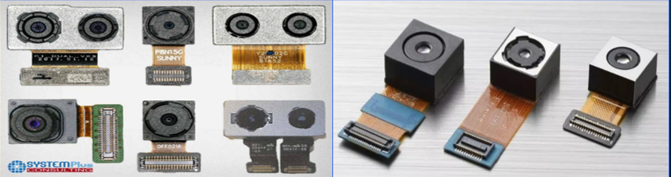
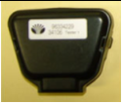

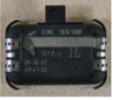
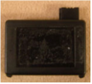
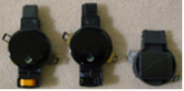
Contents
연혁
보유특허 현황
OIS용 PATTERN COIL 및 MODULE
3-1. 개발 아이템 개요
3-2. 기술 개발 내용 및 수행 방법
3-3. 시장규모
3-4. 경쟁사 현황
레인센서
4-1. 개발 개요
4-2. DESIGN CONCEPT
4-3. 핵심 보유기술
4-4. 기존 기술(제품)

Slide 3




1. 연혁
2017
▶ 05.29 - 부산창조경제혁신센터 6개월 챌린지 플랫폼 사업 선정
▶ 07.13 - (주)센서토피아 법인 설립
▶ 07.14 - 2017 엑셀러레이트 연계지원사업 계약체결, 연구개발특구진흥재단
▶ 08.18 - (주)액트너랩 투자 유치(0.3억원)
▶ 10.14 - KALPS 2기 미국 실리콘 밸리 연수
▶ 12.06 - 2017 엑셀러레이트 연계지원사업 성과 발표
▶ 12.15 - 부산창조경제혁신센터 6개월 챌린지 플랫폼 졸업인증 획득
Company
Achievements
2018
▶ 03.13 - 자본금 증자(오천만원)
▶ 03.22 - 본점 이전(부산창조경제혁신센터 b-cube)
▶ 07.03 - 창업성장기술개발사업 디딤돌창업과제(3차) 최종 선정
▶ 10.08 - 2018년 1차 Pre-TIPS 프로그램 창업기업 선정, ((사)엔젤투자협회)
▶ 10.29 - 협력 중견 기업 발굴 위한 소개 참가, 삼성전자/ KISTA(한국특허전략개발원))주최
▶ 12.27 - OIS관련 신규 특허출원 (10-2018-0170915,카메라 모듈의 위치 보정용 기판 어셈블리,
이의 제조방법 및 이를 포함하는 카메라 모듈)
2019
▶ 04. 11-신규 특허 출원(10-2019-0042283호)
▶ 05. 31-『KRX-IBK 창공 부산 1기』최종 선정, 한국거래소-IBK기업은행
▶ 06. 01- 2019 부산 대표 창업기업(NO:2019-Bright-14호/브라이트 클럽) 선정, 부산광역시
▶ 07. 01: 강원대학교와 기술이전계약(전용실시권) 체결, "WSR 관계식 계산 알고리즘“
/ C-2017-032359호, 한국저작권위원회
▶ 07. 30: 18.12.27 출원한 “카메라 모듈의 위치 보정용 기판 어셈블리, 이의 제조방법 및 이를 포함하는
카메라 모듈”특허 등록(10-2007207호)
▶ 08. 09: 특허 10-2007207호의 PCT 출원(PCT/KR2019/010069호).

Slide 4
2. 보유 특허 현황 (2019.07.11 현재)
1. 등록 특허
국내 | 발명 명칭 / 국가 | 등록번호 | 등록일 | 권리자
국내 | 빗방울감지센서 | 10-0880248호 | 09.01.16 | 한시연
 | 빗방울 감지영역을 넓힌 격자배열방식 빗방울 감지센서 | 10-1254131호 | 13.04.08 | 한시연
 | 카메라 모듈의 위치 보정용 기판 어셈블리, 이의 제조방법 및 이를 포함하는 카메라 모듈 | 10-2007207호 | 19. 07 30 | ㈜센서토피아
 | WSR 관계식 계산 알고리즘(전용 실시권) | C-2017-032359호 | 17.12.08 | ㈜센서토피아
해외 | USA | 제8,471,513B2호 | 13.06.25 | 한 시연
 | CHINA | 제1190900호 | 13. 05. 01 | 한 시연
 | JAPAN | 제5600313호 | 14. 08. 22 | 한 시연
2. 출원 중 특허
종류 | 발명 명칭 | 특허 출원번호 | 출원일자 | 권리자
특허 | 패턴코일을 이용한 점자 표시장치 | 10-2019-0042283호 | 19.04.11 | ㈜센서토피아
PCT | 카메라 모듈의 위치 보정용 기판 어셈블리, 이의 제조방법 및 이를 포함하는 카메라 모듈 | PCT/KR2019/ 010069호 | 19.08.09 | ㈜센서토피아

Slide 5
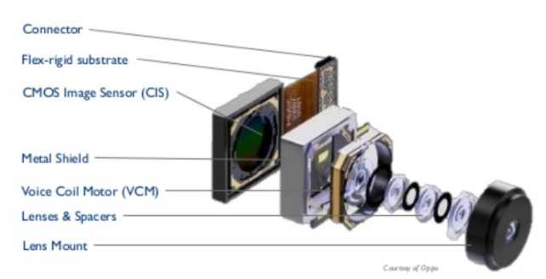
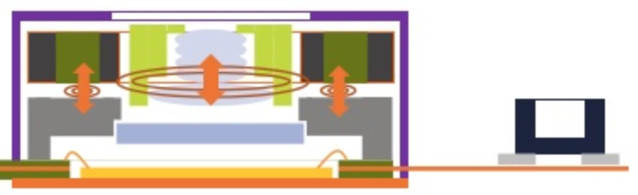
3. OIS용 PATTERN COIL 및 MODULE
3-1.개발 아이템 개요
: OIS (Optical Image Stabilizer)란?
*AF ACTUATOR 개요
피사체가 선명하게 나오도록 렌즈를 상하로 최적화 초점위치로 이동시키는 역할.
(2007년 2% 적용 > 2017년 78% 적용추정.)
*OIS ACTUATOR 개요
카메라의 움직임에 따라 사용자의 손 떨림을 감지하여 렌즈가 사람 눈처럼 미세하게
움직여 렌즈를 떨림의 반대 방향으로 이동시켜 이미지가 흔들리는 현상을 방지하는
광학식 손떨림 보정 기능
*2013년 LG전자의 ‘G2’에 처음 OIS가 도입된 후 애플 ‘아이폰6+’, 삼성전자 ‘갤럭시
노트4‘에 OIS기능이 채용 시작.
스마트 폰의 고화소화가 진행될수록 OIS 기능 탑재여부가 이미지 품질의 차이가
크기 때문에, 2014년 3% OIS 채용률이 2017년 19%까지 상승하고 있으나
아직까지 OIS ACTUATOR는 수율 확보와 양산이 어렵기 때문에 생산업체가 제한적이다.
상하>AF
VCM
떨림 반대로 이동 > OIS
제안기술의 KEY
특허10-2007207호(PCT/KR2019/010069호)
구조변경으로 수동작업--> 자동화 작업 으로 인한 생산성향상.

Slide 6
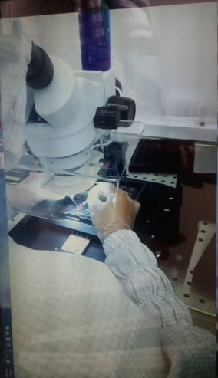

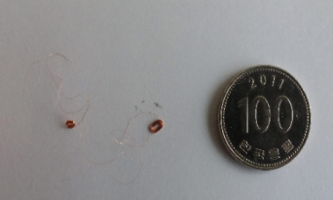
3-1. 개발 아이템 개요
: OIS (Optical Image Stabilizer) 경쟁사 제조 방식
OIS기능을 구현하는 방식은 시프팅(shifting)방법과 틸팅(tilting) 방식이 있으며 현행 방법은 각각 3개의 35~40μm의 극세직경의 에나멜선을 타원형 루프형태로 80~100회 권선하고 납땜을 하는 방식으로 구현되며
전 세계의 모든 VCM ACTUATOR는 100% 에나멜 코일을 사용하고 있고, 권선과정을 제외한 모든 공정(제조/검사)이 현미경을 사용하는 수작업으로 대량 생산 시 극소직경의 에나멜선의 특성상 권선불량, 납땜불량, 이물 불량 등 불량률이 매우 높음.
당사는 소재변경, 제조공정 단순화, 불량률 최소화,생산자동화로 기술적, 사업적 경쟁력을 확보할 수 있는 방안을 만들고자 소재 대체와 제조 공정을 혁신한 Multi layer printed circuit board (M-PCB)방식의 “패턴코일”과 자동화를 위한 “모듈화” 방식으로 위와 같은 문제점들을 해결하려는 기술적 시도를 하고 있다.

Slide 7
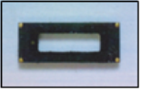
3-2. 기술 개발 내용 및 수행 방법
1) 소재대체: 에나멜코일 -->“패턴코일”로 원천적 불량 원인 제거.
-VCM 엑츄에이터를 제조하는 현행 방법은 머리카락의 1/4 굵기의 직경 35~40μm의 에나멜 선을
권선하여 만들며, 극소직경의 에나멜선의 특성상 권선불량, 단선불량, 납땜불량 및 이물에 의한 불량 등
100% 모두 해결하기 불가능한 근본적 문제점을 내포하고 있다.
또한 제조공정뿐만 아니라 검사공정에서도 사람에 의한 전수검사를 거쳐야 하는 과정이 필수적이다.
(기존 제품) (당사 개발품)
2)공정변경: 수작업-->“모듈화”에 의한 생산자동화로 생산단가 하락.
해당 기술은 위와 같은 문제점들을 해결하려는 기술적 시도로서, 소재 뿐만 아니라 제조 방법을
혁신한 Multi layer printed circuit(M-PCB)방식의 “패턴코일”과 자동화를 위한 “모듈화”방식을
제안한 것이며 자동화로 인한 대량 생산이 가능하기 때문에 기존의 수작업에 의한 비용 상승, 불량률
상승 문제를 동시에 해결하고자 하는 기술 개발이다
(기존 제품) (당사 개발품
(참고)기술 파급력
: 해당 기술은 스마트 폰 뿐만 아니라 자율주행자동차, 드론, 의료 장비 등 카메라를 사용하는 모든
부품에 적용할 수 있으므로 그 적용 대상은 급속도로 증가할 것으로 예측된다.

Slide 8
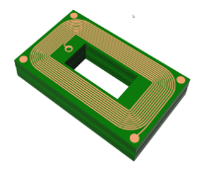
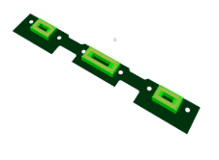
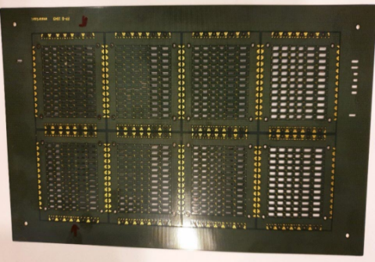
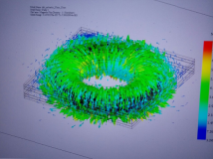
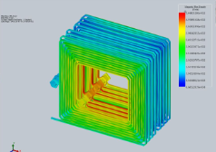
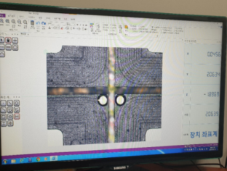
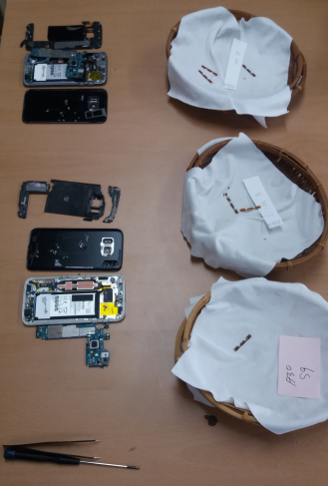
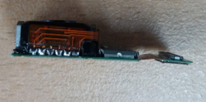
(참고)개발 과정
(시뮬레이션) (시제품 제작) (측정)
(조립) (시제품) (장착/ 삼성S7)

Slide 9
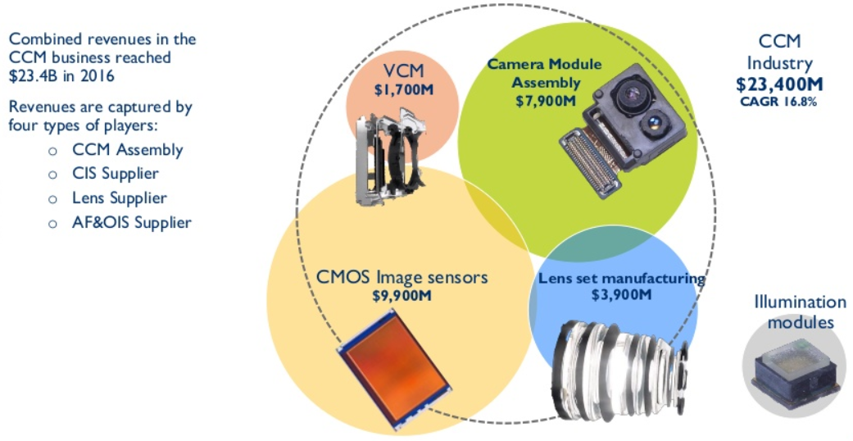
3-3. 시장규모
카메라 모듈 시장의 생태계:
Yole Developement,
'Camera module industry 2017'
구 분 | 현재의 시장규모(2017년) | 비 고
세계 시장규모 | 17억 불*10%=1.7억 불(1,,700억 원 ) | VCM 시장의 약10%
국내 시장규모 | 1,700억 원*30%=510억 원 | 한국 시장은 세계 시장의 약30%
산출 근거 | 유럽 시장조사기관(YOLE) 자료. - 그림 참조-

Slide 10
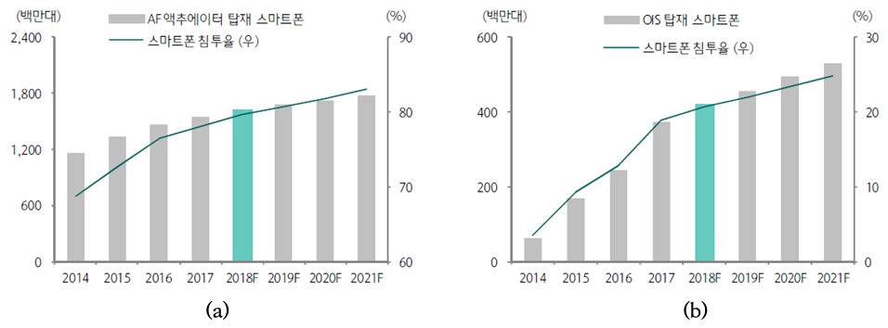
3-4. 경쟁사 현황
[그림] (a) AF ACTUATOR 및 (b) OIS
ACTUATOR 채용 추이 및 전망
※출처: 하나금융투자,
이제 잇(IT)템은 카메라’, Equity
Research, 2018.03
OIS ACTUATOR 적용 현황 및 전망
전 세계의 모든 VCM ACTUATOR는 100% 에나멜 코일을 사용하고 있어 수율 확보와 양산이 어려우므로 OIS ACTUATOR는 생산업체가 제한적임.
제조업체로는 국내와 중국 스마트 폰 업체에 공급하는 삼성전기, TDK, 자화전자, 해성옵틱스, MC NEX가 있으며, 애플에 공급하는 일본 ALPS와 MITSUMI 등이 있으나 당사와 같은 PCB type의 ACTUATOR는 없슴.
2017년 Alps의 스마트폰 부품사업부와 자화전자의 매출은 OIS ACTUATOR 수요 확대로 전년 대비 각 29.5%, 49.3% 증가함.
향후 자동초점 기능의 개선, 동영상 촬영의 편리성, 중저가 모델의 스펙 상향 평준화에 따라 채용률이 확대될 것으로 전망됨. 또한, 플래그십 모델의 듀얼 OIS 적용 확대도 수요 확산에 기여할 것으로 전망됨
삼성전자의‘갤럭시노트8’과 ‘갤럭시S9+’, 애플의 ‘아이폰X’의 듀얼 카메라는 각각 듀얼 OIS를 채택하며, 어두운 밤 등 저조도 환경에서도 선명도를 높여 기능을 차별화함. 삼성과 애플의 OIS 채용 확대에 따라 중국 업체들의 프리미엄 모델도 이를 추종할 가능성이 높음.

Slide 11
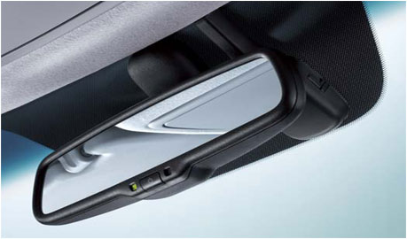
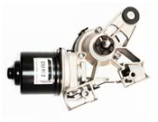
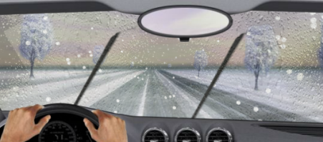
4. 레인 센서
4-1.레인 센서 개발 개요
레인센서란?
와이퍼 모터의 구동을 제어하는 ETACS(Electronic Time Alarm Control System)를 대체하는 센서로서 WINDSHIELD 상단 내면부에 설치되어 감지된 강우량에 따라 와이퍼의 작동시간 및 Low/High 작동속도를 자동으로 제어하는 핵심 부품으로, 당사는 유리창의 표면에 묻은 빗방울의 감지 효율성을 높이기 위한 수단으로 광원과 수광소자를 유리창 표면에 대해 경사지게 배치하고, 유리창 밖으로 빠지는 빛 이외에 광원의 일부 빛이 수광소자 쪽으로 직접 침투하는 현상을 미연에 방지할 수 있도록 개발하여 광원의 간섭적인 빛(센싱 노이즈)으로 인하여 빗방울 감지 효율을 저하시키는 문제 해결과 광원의 광 간섭 차단 구조에 의한 레인 센싱 효율 극대화 기능을 구현 하는 Rain Sensor를 개발.
Rain-sensing wiper

Slide 12
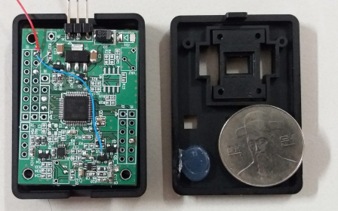
4-2. DESIGN CONCEPT
DESIGN CONCEPT
“Based on Motor company's spec”
1. Consider common use for all the world
-Safety regulation(EMC, Car maker's request etc.)
-LIN communication/ use common LIN map
2. Reduce the possible size
-Convergence development considered
-Minimize WIRING HARNESS & CONNECTOR showing
-Not to interfere during MIRROR moving for adjusting.
-Consider cost savings
3. Function
-NO malfunction by vibration
-Matte Black Color Case/ silicon Gel applied.

Slide 13
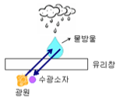
4-3. 핵심 보유기술
주파수 변조와 일렬 배열 방식을 이용한 레인센서
1. 핵심 기술 소개
주변 광 영향을 줄이기 위해 발광소자와 수광소자를 경사지게 일렬로 배열
  -빗방울이 유리창에 떨어질 때 빗방울에서 광원 방향으로 반사 되는 광량을 수신하여
  빗방울 양 인식
  -빗방울에 반사되는 광 외에 유리창에 반사되는 광은 구조적으로 수광하지 못하게 방지
발광소자에 변조된(펄스변조) 주파수로 수 백밀리의 순간전류 출력
  -순간 광원이 주변 광원(태양광, 기타 IR광 등)보다 높게 발광 시켜 주변광원에 의한 에러
  방지
다수의 광원과 수광소자를 설치하여 빗방울 낙하지점을 여러 구역으로 나누어 감지 가능
2. 핵심기술의 차별성
유리창의 주변 반사광 영향 없이 빗방울 검출 가능
-빗방울 양의 정밀하게 분해검출 가능
-와이퍼모터의 불필요한 동작 방지
2. 발광소자와 수광소자의 일렬 배열에 따른 장치 크기
최소화
3. 단순한 펄스 변조에 따른 기능 구현 단순화(가격 절감)

Slide 14
4-4. 기존 기술(제품)
자동차 사양의 고급화로 차량용 특수센서의 수요가 급성장 추세
국내시장의 경우 2006년 이전에는 2,000CC이상 차종에만 레인센서가 적용되었으나
2006년 이후부터 1,500CC 준중형급 차종까지 확대 적용 중이며, 가격이 하향 평준화 될 경우 적용차종 및 시장규모가 확대될 전망
레인센서는 기상 영향, 태양광 등 외부광의 영향을 받기 때문에 적외선 기술을 사용하는 추세
TRW, BOSCH 등의 특허문제로 기존 5개 업체 외에는 시장진입이 어려움 (기타회사의 경우
IMAGE PROCESSING TYPE 등 감지방식이 다름)
최근 GLOBAL업체 간에 가격 경쟁이 심화되고 있어 BOSCH/KOSTAL이 한국 시장에서 철수하고 HELLA가 진입하였음.
[ TRW ]
[ TRW ]
[ BOSCH ]
[ KOSTAL ]
[ HELLA ]

Slide 15

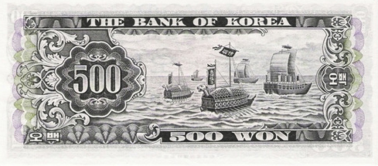
THANK YOU!!!

